Slide 1


Slide 2
Índice
Introducción a Selenium.
Utilizando Selenium IDE.
Configuración Selenium WebDriver.
Scripts de pruebas.
Opciones de rastreo y trazas.
Expresiones regulares.
Pruebas basadas en datos.
Trabajar con bases de datos
Pruebas Multi Browser
Selenium Grid
Pruebas de aplicaciones móviles
Notes:
Al finalizar el curso los alumnos debería saber utilizar toda la suite de herramientas selenium

Slide 3



Introducción a selenium
Proposito
Selenium IDE
Selenium es un conjunto de herramientas de software diferentes, cada una con un enfoque diferente para soportar la automatización de pruebas.
La mayoría de los ingenieros de control de calidad de Selenium se centran en una o dos herramientas que más satisfacen las necesidades de su proyecto, sin embargo, aprender todas las herramientas le dará muchas opciones diferentes para abordar diferentes problemas de automatización de pruebas.
El conjunto completo de herramientas da como resultado un amplio conjunto de funciones de prueba específicamente orientadas a las necesidades de prueba de aplicaciones web de todo tipo. Una de las características clave de Selenium es el soporte para ejecutar sus pruebas en múltiples plataformas de navegador.
.
Selenium IDE
Selenium WebDriver
Selenium Grid

Slide 4
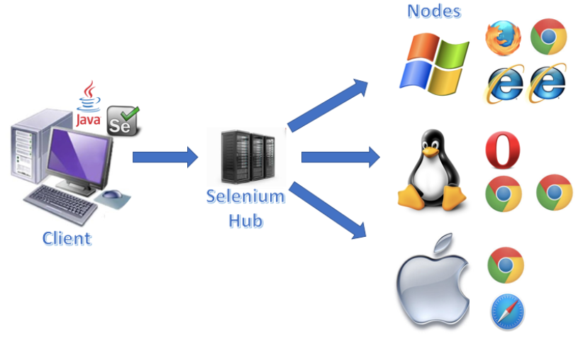
Introducción a selenium
Proposito
Selenium-Grid permite que la solución Selenium RC o WebDriver escalen para conjuntos de pruebas grandes y para conjuntos de pruebas que deben ejecutarse en múltiples entornos.
.
Selenium Grid le permite ejecutar sus pruebas en paralelo, es decir, se pueden ejecutar diferentes pruebas al mismo tiempo en diferentes máquinas remotas.
Esto tiene dos ventajas. Primero, si tiene un conjunto de pruebas de gran tamaño, o un conjunto de pruebas de ejecución lenta, puede aumentar sustancialmente su rendimiento utilizando Selenium Grid para dividir su conjunto de pruebas para ejecutar diferentes pruebas al mismo tiempo utilizando esas diferentes máquinas.
Además, si debe ejecutar su conjunto de pruebas en múltiples entornos, puede tener diferentes máquinas remotas que admitan y ejecuten sus pruebas en ellos al mismo tiempo. En cada caso, Selenium Grid mejora en gran medida el tiempo que lleva ejecutar su suite haciendo uso del procesamiento paralelo.

Slide 5
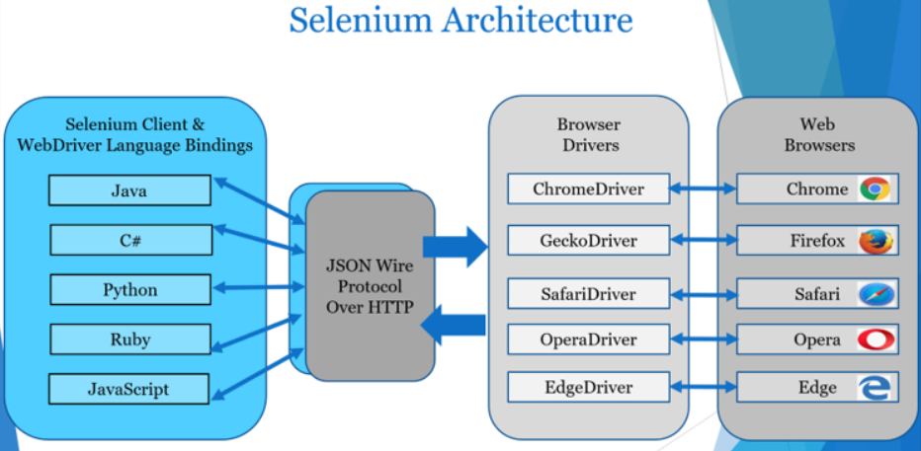
Introducción a selenium
Proposito
Arquitectura de Selenium 3.

Slide 6
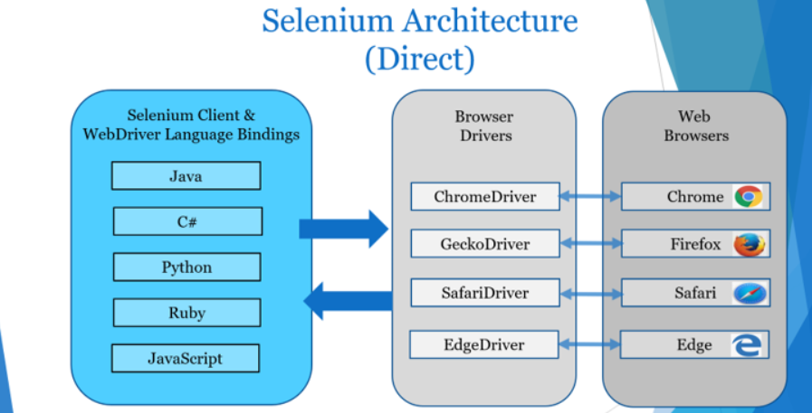
Introducción a selenium
Proposito
Arquitectura de selenium 4.
Dado que Selenium 4 es compatible con W3C WebDriver, ya no es necesaria la codificación y decodificación de la solicitud.

Slide 7
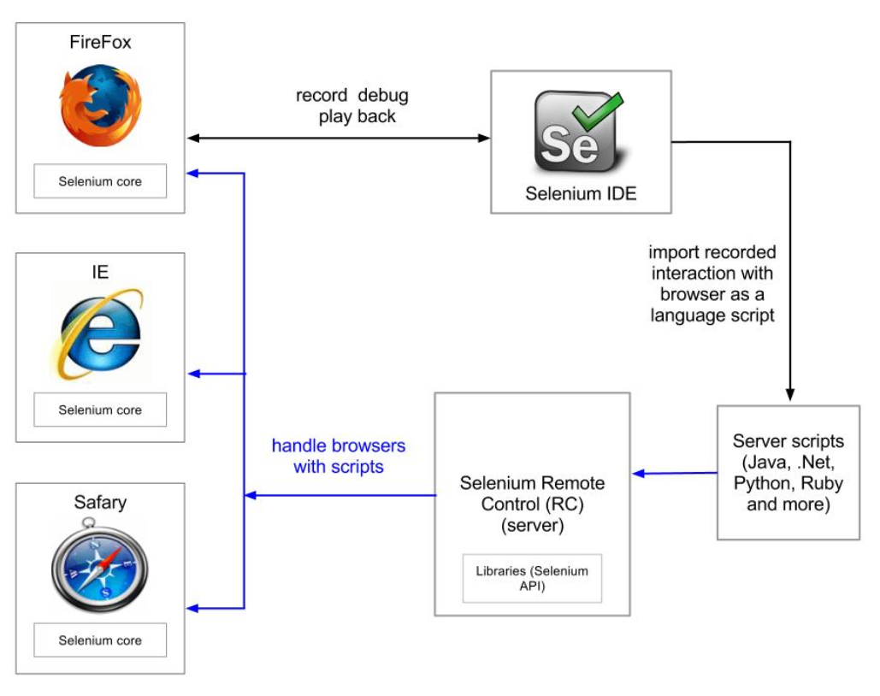
Introducción a selenium
Proposito
Selenium IDE (Integrated Development Environment) es una herramienta de creación de prototipos para crear scripts de prueba. Es un complemento de Firefox y Chrome y proporciona una interfaz fácil de usar para desarrollar pruebas automatizadas.
Selenium IDE tiene una función de grabación, que registra las acciones del usuario a medida que se realizan y luego las exporta como un script reutilizable en uno de los muchos lenguajes de programación que luego se pueden ejecutar.
.

Slide 8
Introducción a selenium
Proposito
¿Cuáles son las limitaciones de Selenium?
No podemos probar la aplicación de escritorio.
No podemos probar servicios web.
Tenemos que usar bibliotecas y herramientas externas para realizar tareas como pruebas de Frameworks (TestNG, JUnit).
Lectura desde archivos externos (Apache POI para excel).
La automatización de Captcha no es posible usando Selenium.
No es compatible la carga de archivos.

Slide 9
Introducción a selenium
Proposito
¿Qué tipos de pruebas automatizamos con Selenium?
Pruebas funcionales (IU).
Pruebas de humo (smoke tests).
Pruebas de regresión.
Pruebas de integración.
Pruebas de extremo a extremo (end to end testing).
Pruebas basadas en datos.
¿Qué no hacemos con Selenium?
Rendimiento, carga, pruebas de estrés, pruebas ad hoc manuales,
Pruebas de bases de datos puras (si solo probamos la propia base de datos).
.

Slide 10
Índice
Introducción a Selenium.
Utilizando Selenium IDE.
Configuración Selenium WebDriver.
Scripts de pruebas.
Opciones de rastreo y trazas.
Expresiones regulares.
Pruebas basadas en datos.
Trabajar con bases de datos
Pruebas Multi Browser
Selenium Grid
Pruebas de aplicaciones móviles
Notes:
Al finalizar el curso los alumnos debería saber realizar todo un ciclo de pruebas de software. Incluyendo pruebas unitarias, pruebas de rendimiento y pruebas funcionales.

Slide 11
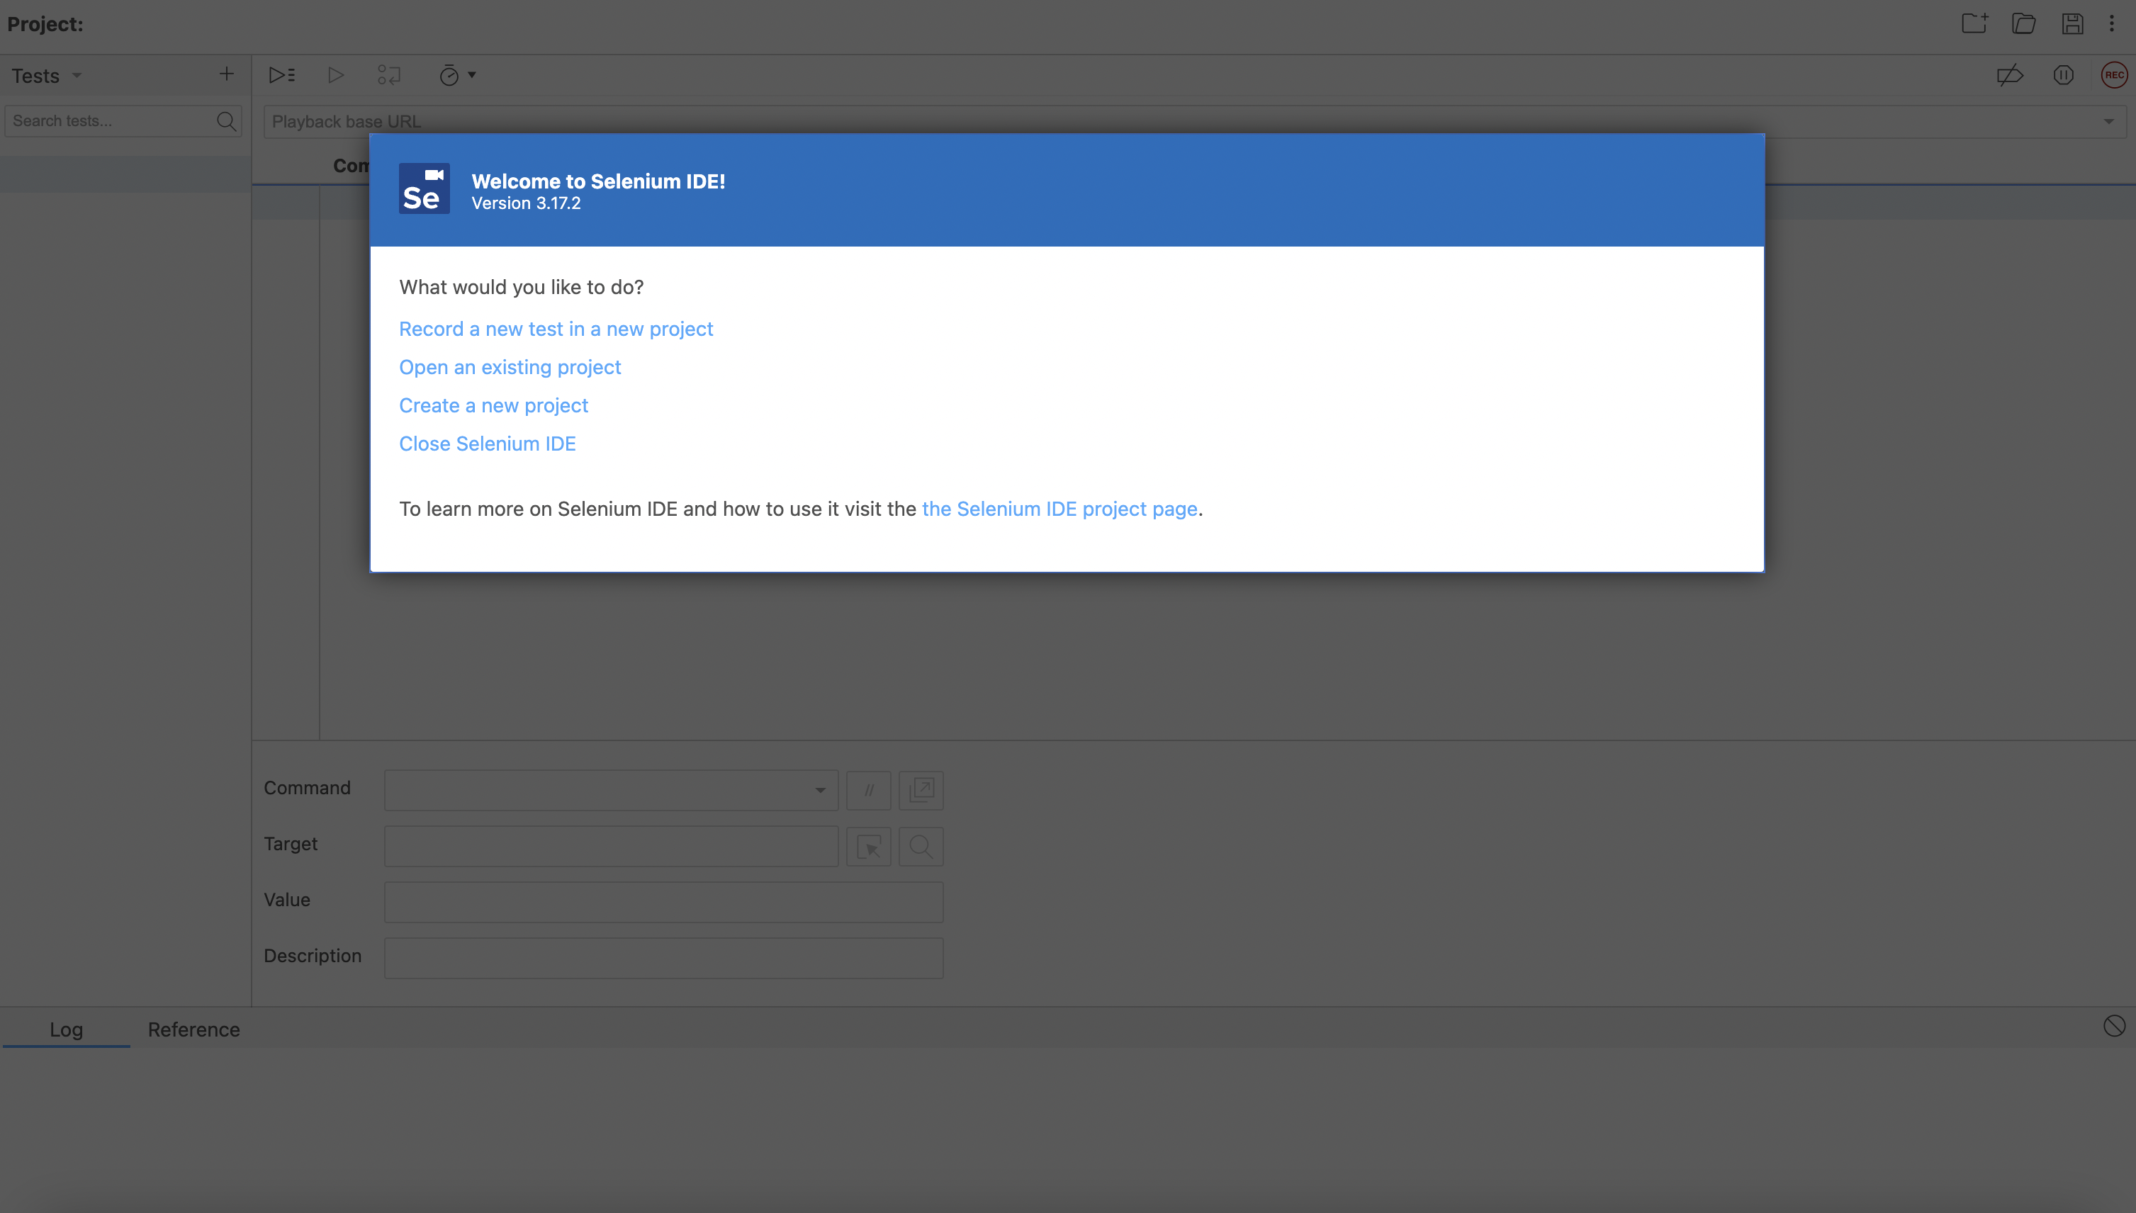
Utilizando Selenium IDE
Grabación y utilización de casos de prueba
Selenium IDE es una extensión de Chrome, Firefox y Edge que facilita la grabación y reproducción de pruebas en el navegador.
Acceda a este enlace para instalar selenium IDE. https://www.selenium.dev/selenium-ide/
Una vez instalado el plugin podemos crear un proyecto haciendo click en “Record a new test in new project”:

Slide 12
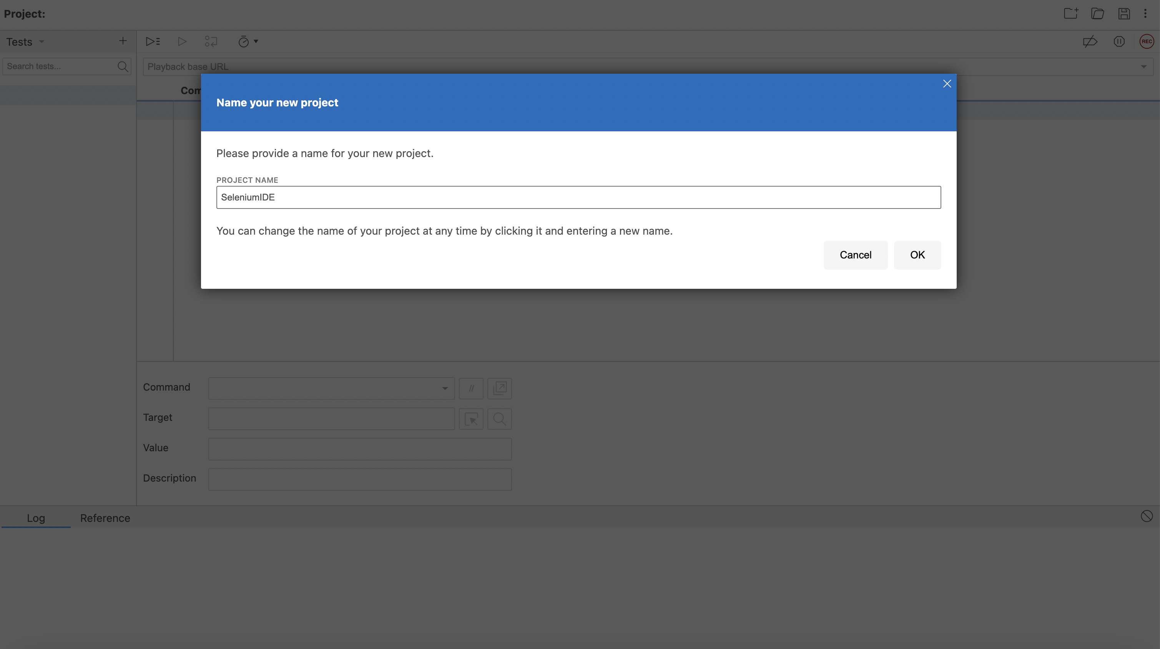
Utilizando Selenium IDE
Grabación y utilización de casos de prueba
Una vez instalado el plugin podemos crear un proyecto:

Slide 13
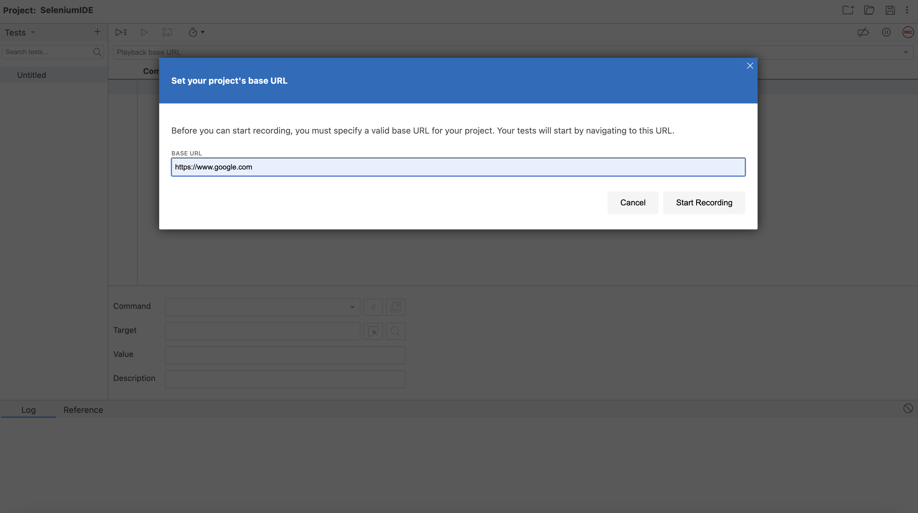
Utilizando Selenium IDE
Grabación y utilización de casos de prueba
Introducimos la url inicial del proyecto y hacemos click en “Start Recording”:

Slide 14
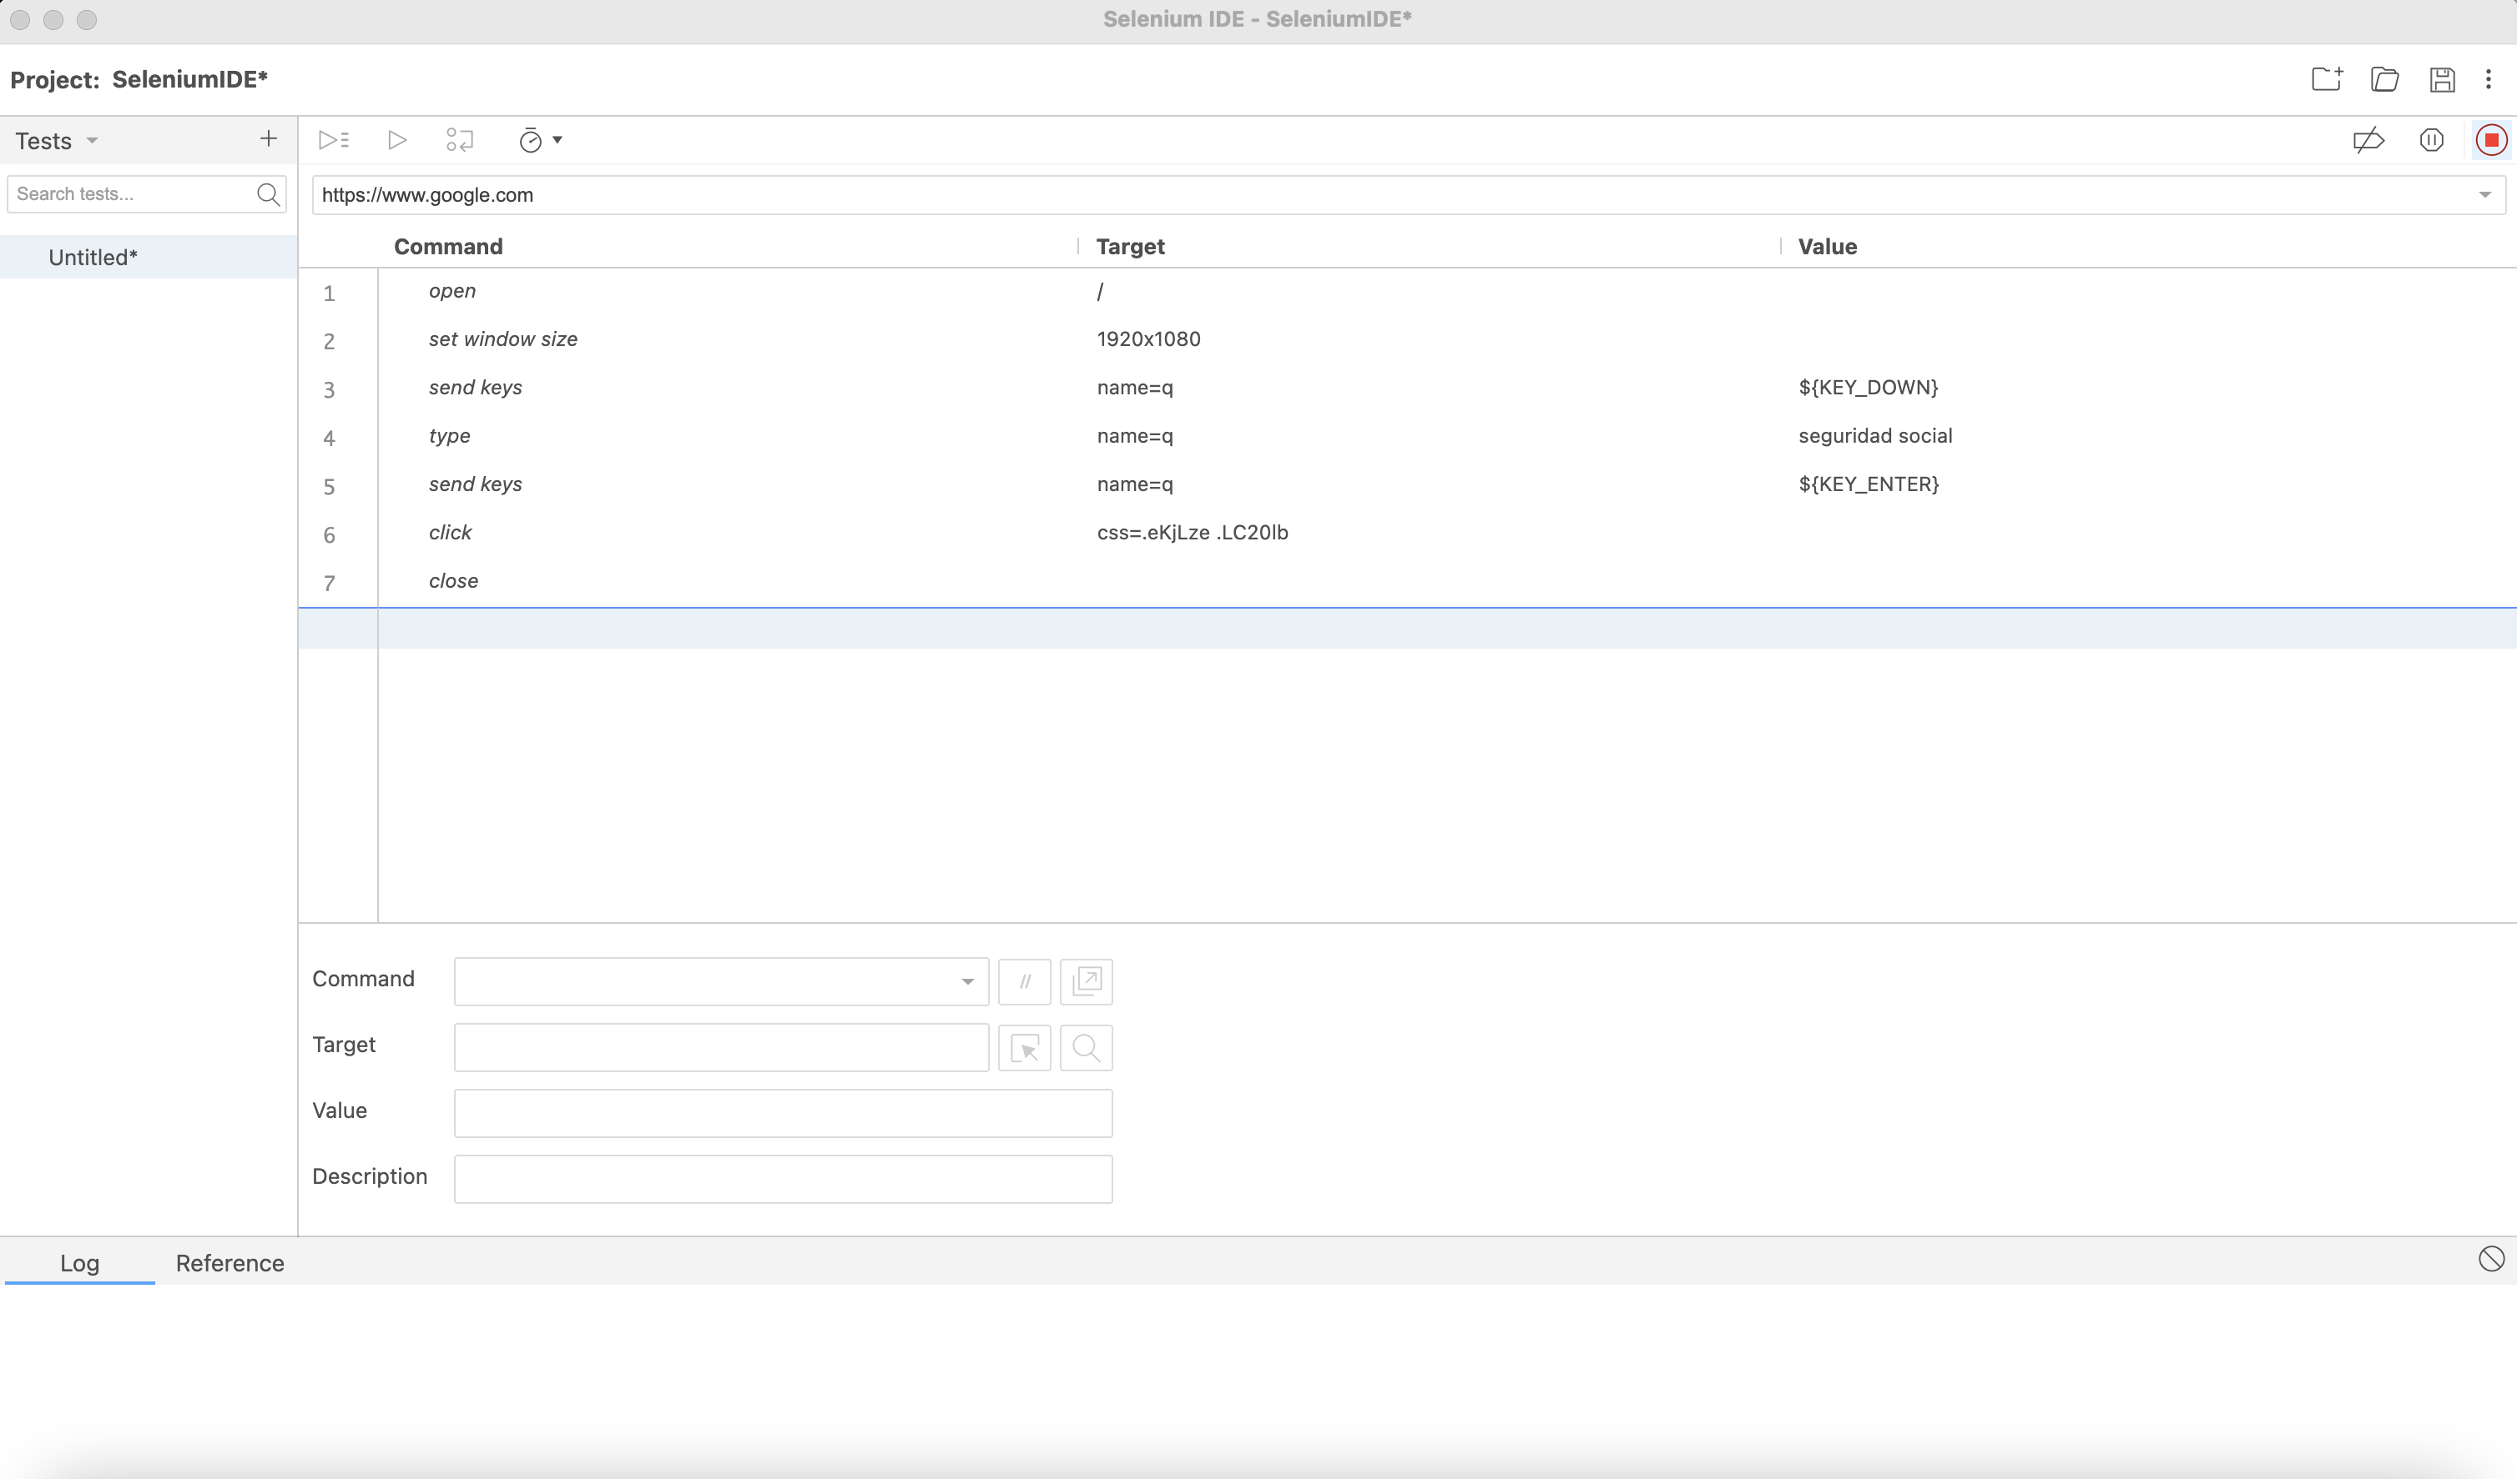
Utilizando Selenium IDE
Grabación y utilización de casos de prueba
Introducimos la url inicial del proyecto:

Slide 15
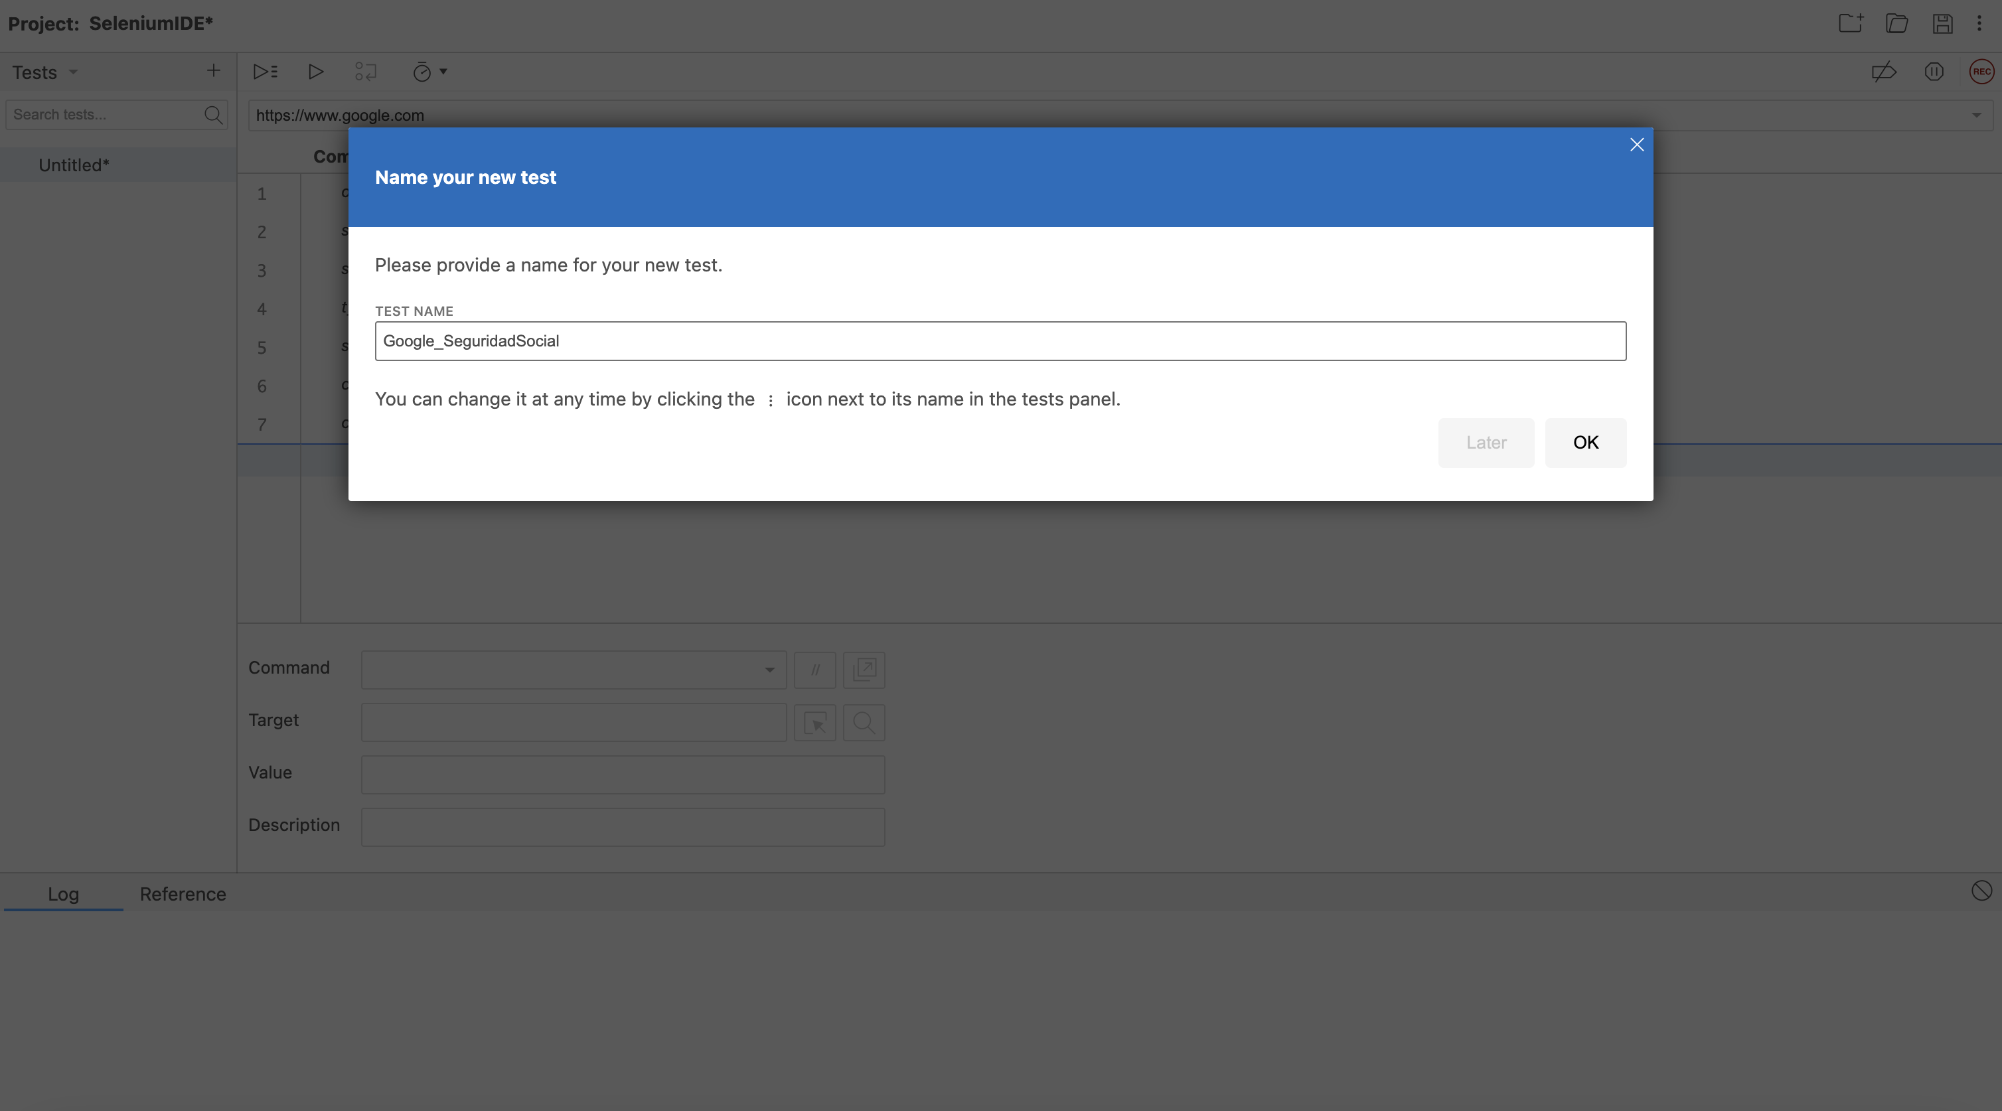
Utilizando Selenium IDE
Grabación y utilización de casos de prueba
Añadir un nombre al test:

Slide 16
Utilizando Selenium IDE
Grabación y utilización de casos de prueba
A continuación vemos los diferentes comandos de ejecución, y haciendo click en el botón de play es posible reproducir el test.

Slide 17
Utilizando Selenium IDE
Verificación de casos de prueba
Los comandos son esencial en Selenium IDE. Estos pueden tener hasta un máximo de dos parámetros “target” y “value”. Dichos parámetros no se requieren todo el tiempo, esto dependerá del tipo de comando.
Hay 3 tipos de comandos:
Actions: Comandos que interactúan directamente con los elementos de la página. Ejemplo: el comando “click” permite presionar elementos, o el comando type que permite introducir valores en un cuadro de texto.
Accessors: Comandos que permiten acceder a elementos de una página.
Assertions: Comandos que verifican sí se cumple una determinada condición.
3 Tipos de Assertions
Assert. Cuando un comando «Assert» falla, la prueba se detiene inmediatamente
Verify. Cuando falla un comando «Verify», Selenium IDE registra este error y continúa con la ejecución de la prueba.
WaitFor. Antes de continuar con el siguiente comando, los comandos «Wait» esperarán que una cierta condición se haga realidad.
Si la condición se hace realidad dentro del período de espera, el paso pasa.
Si la condición no se hace realidad, el paso falla. El error se registra y el proceso de ejecución de prueba se realiza al siguiente comando.
De forma predeterminada, el valor de tiempo de espera se establece en 30 segundos. Puede cambiar esto en el cuadro de diálogo Opciones de Selenium IDE en la ficha General.

Slide 18
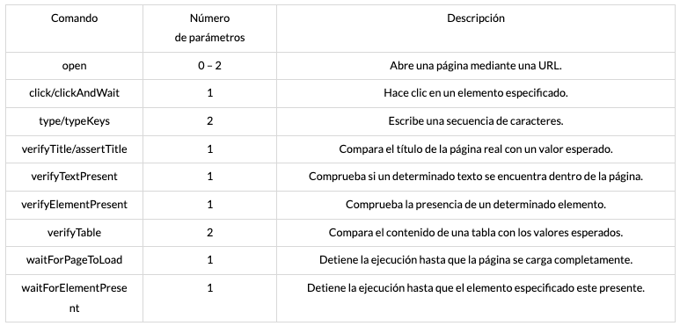
Utilizando Selenium IDE
Verificación de casos de prueba
Comandos más utilizados.
.

Slide 19
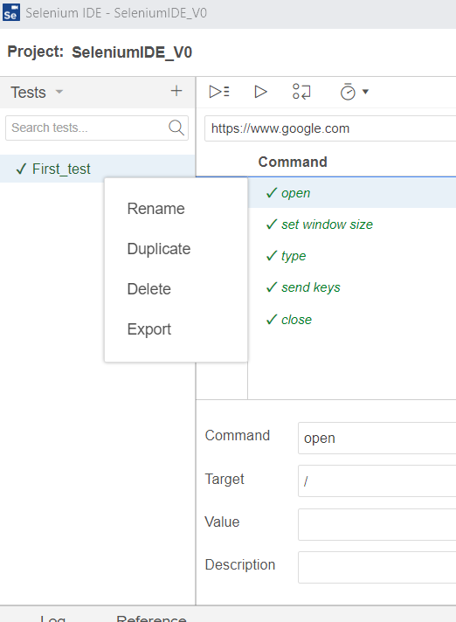
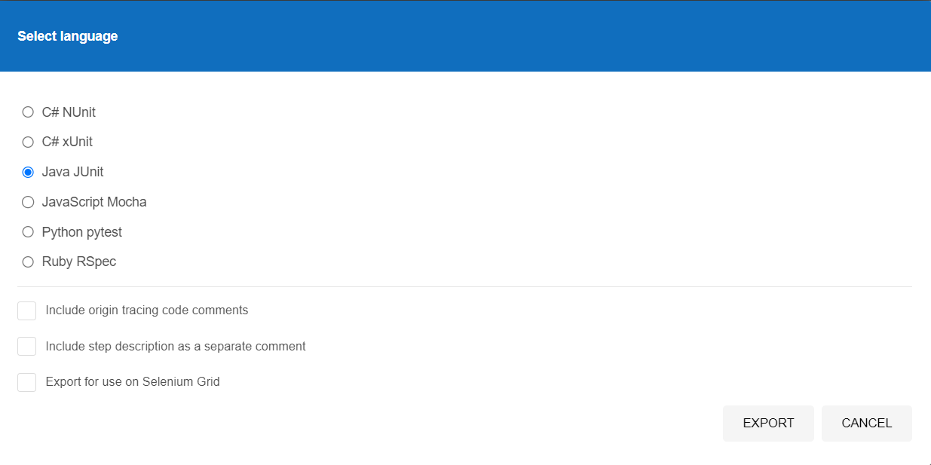
Utilizando Selenium IDE
Exportar casos de prueba
Selenium IDE permite exportar los test a diferentes lenguajes soportados por la plataforma.

Slide 20
Índice
Introducción Selenium.
Utilizando Selenium IDE.
Configuración Selenium WebDriver.
Scripts de pruebas.
Opciones de rastreo y trazas.
Expresiones regulares.
Pruebas basadas en datos.
Trabajar con bases de datos
Pruebas Multi Browser
Selenium Grid
Pruebas de aplicaciones móviles
Notes:
Al finalizar el curso los alumnos debería saber realizar todo un ciclo de pruebas de software. Incluyendo pruebas unitarias, pruebas de rendimiento y pruebas funcionales.

Slide 21
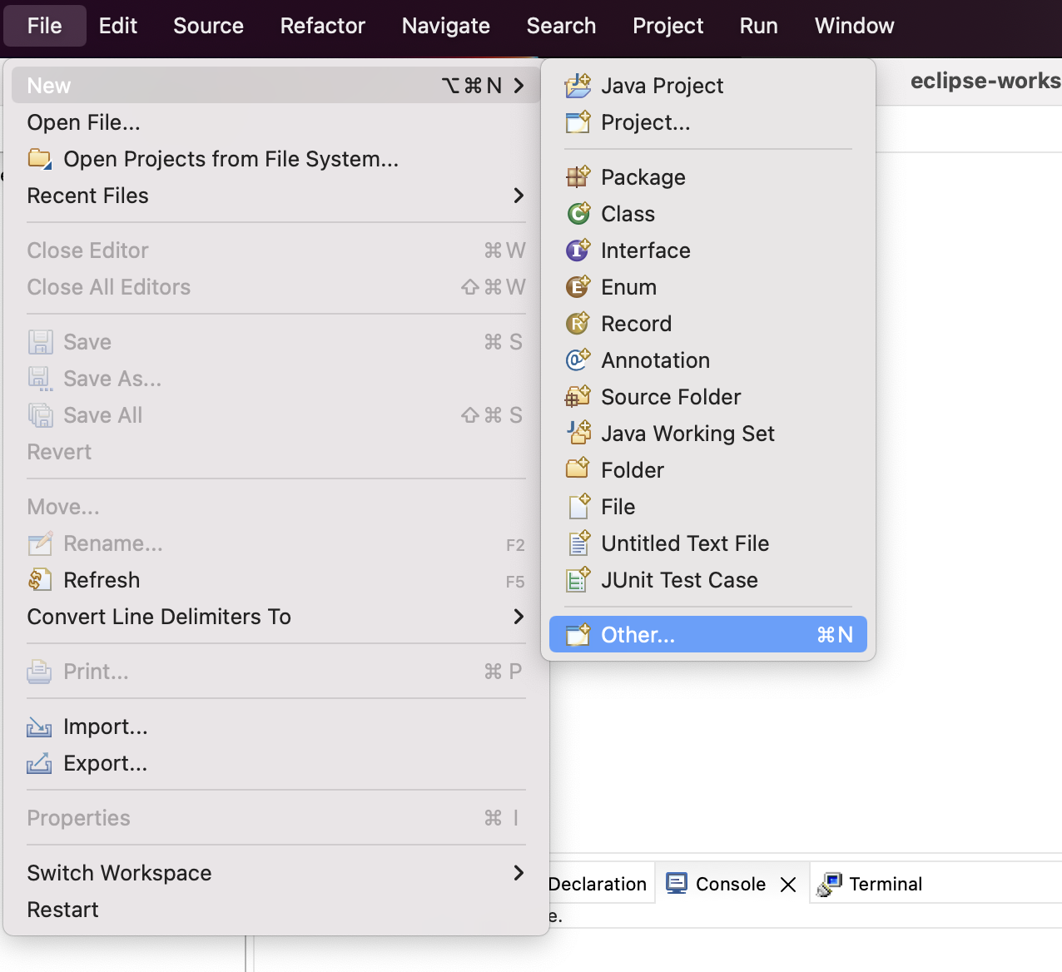
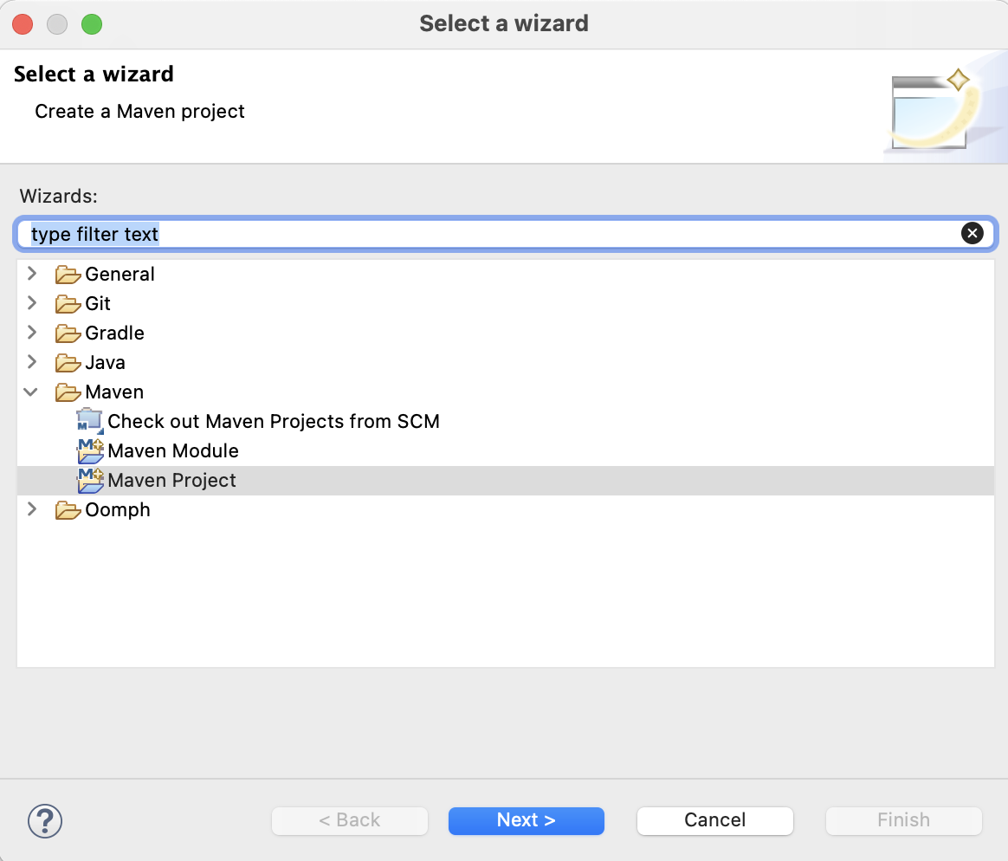
Configuración Selenium WebDriver
Configuración con eclipse
Crear un proyecto usando Maven.
.

Slide 22
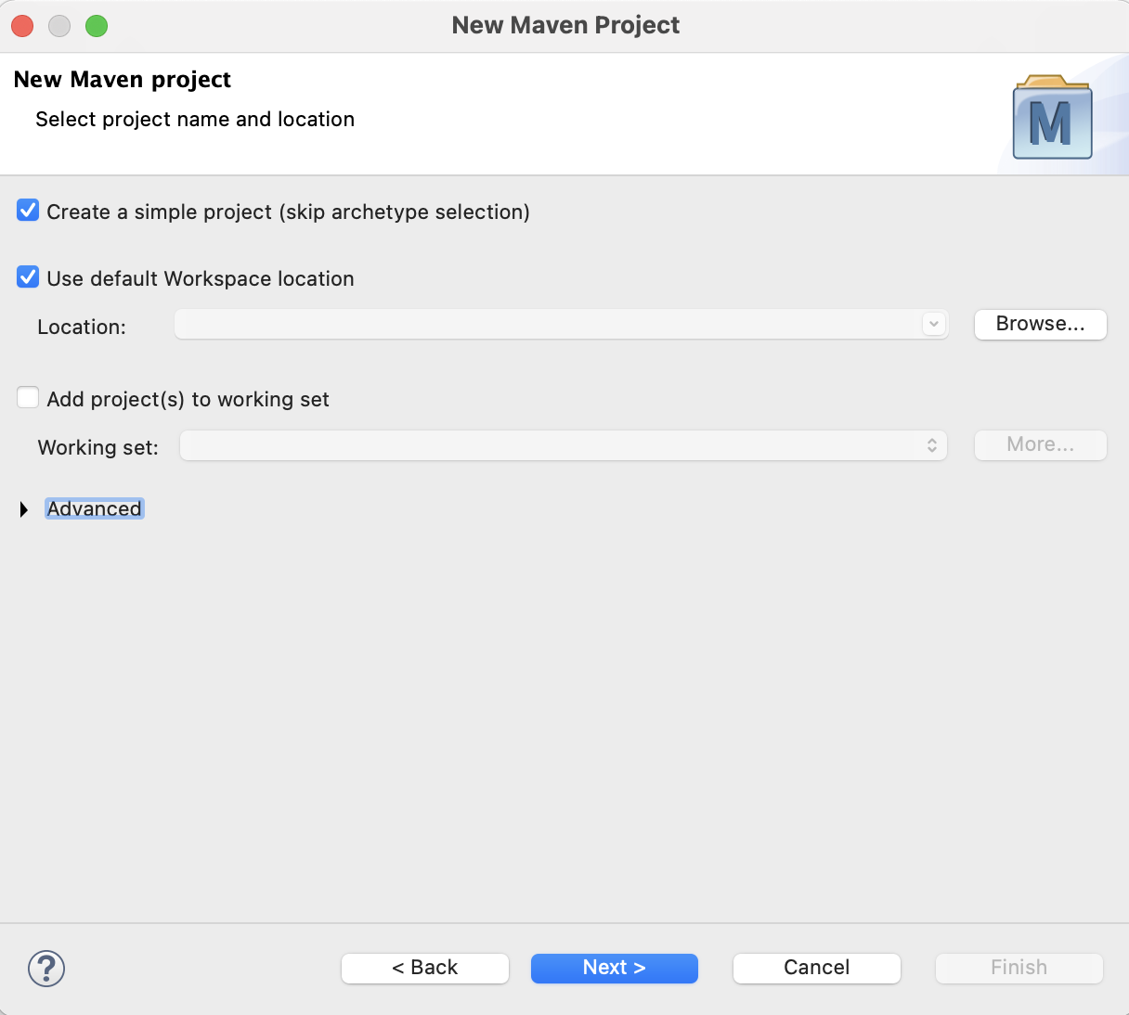
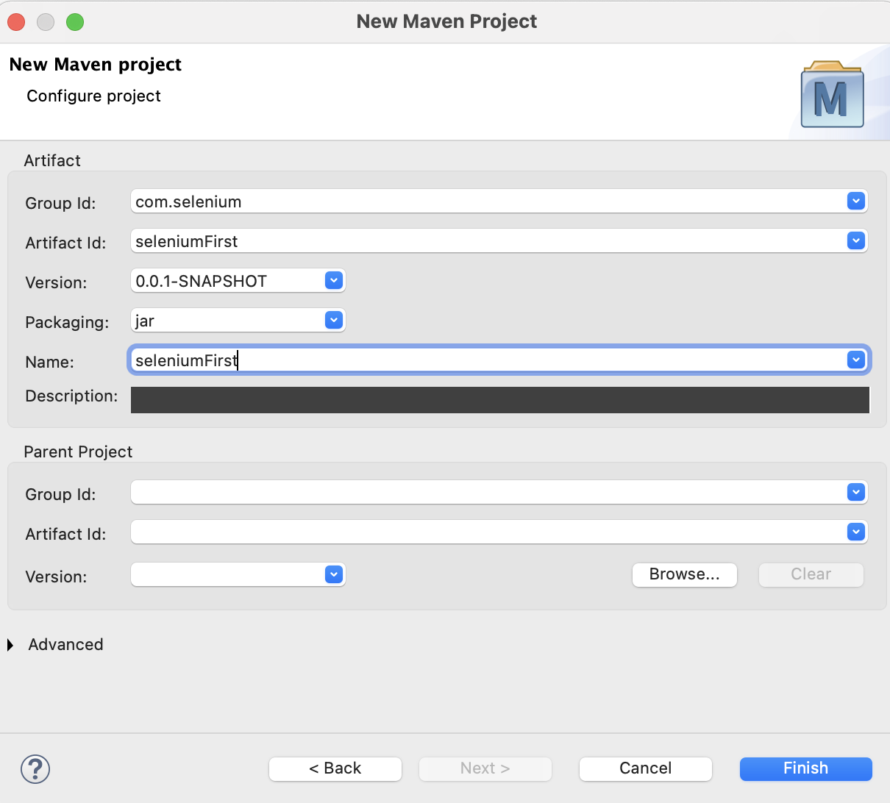
Configuración Selenium WebDriver
Configuración con eclipse
Crear un proyecto usando Maven.

Slide 23
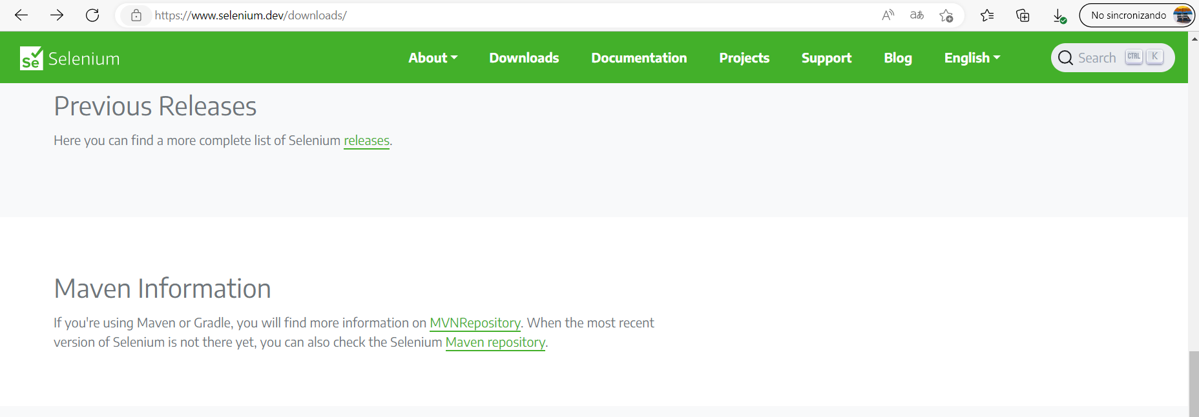
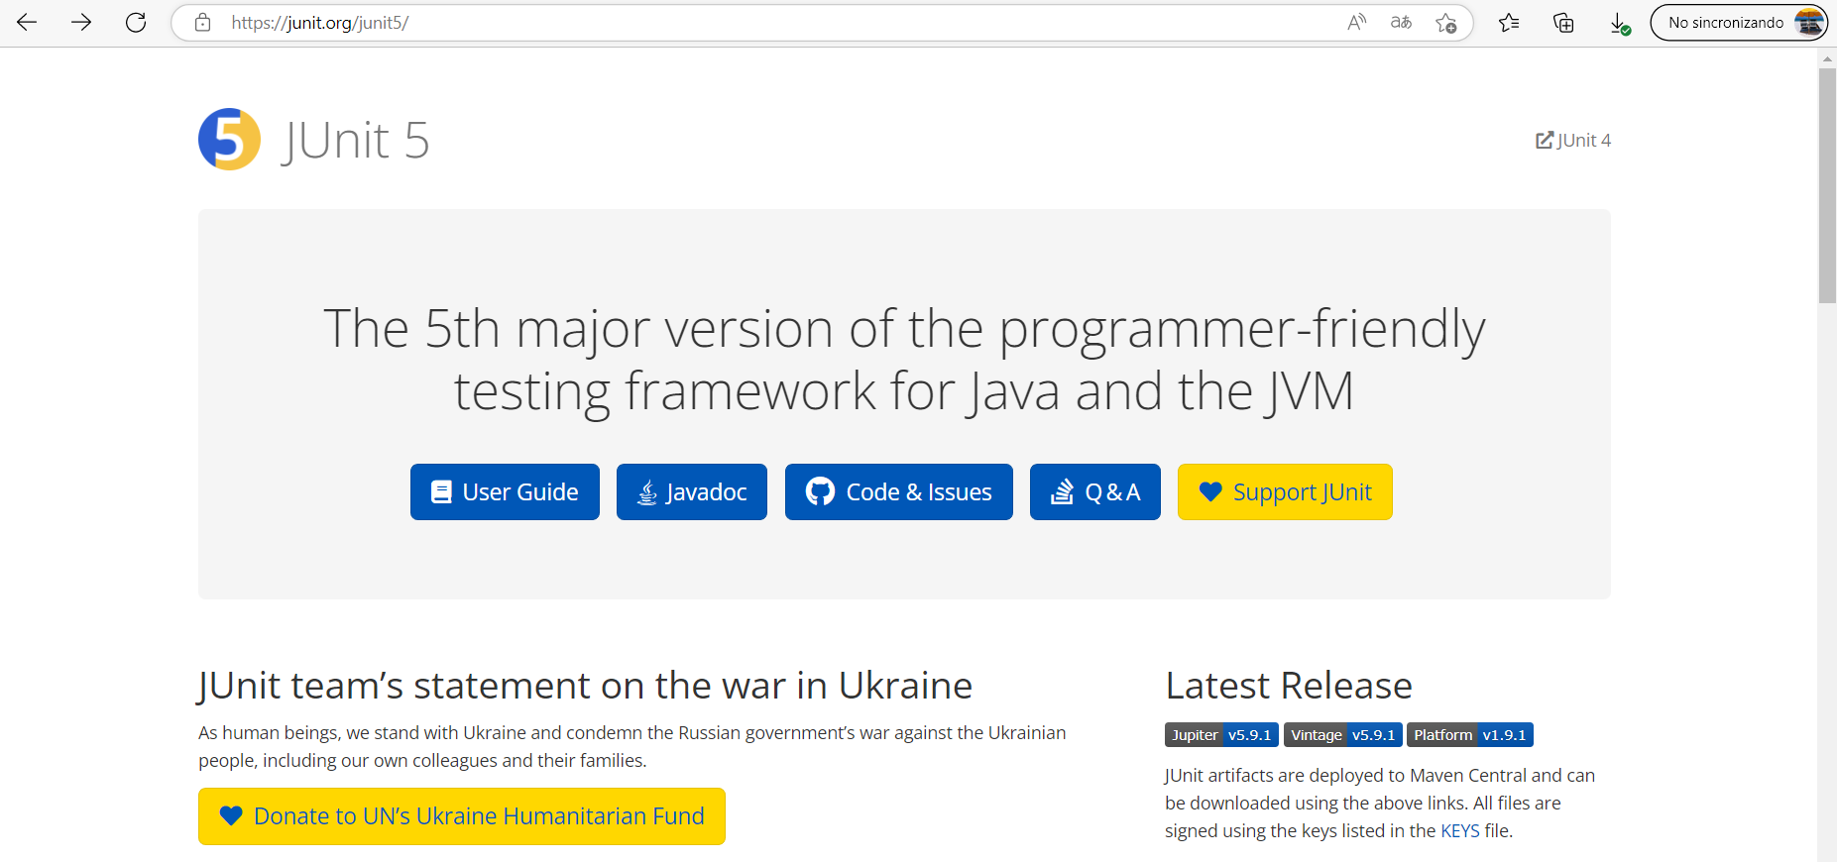
Configuración Selenium WebDriver
Configuración con eclipse
Configurando el por de Maven.

Slide 24
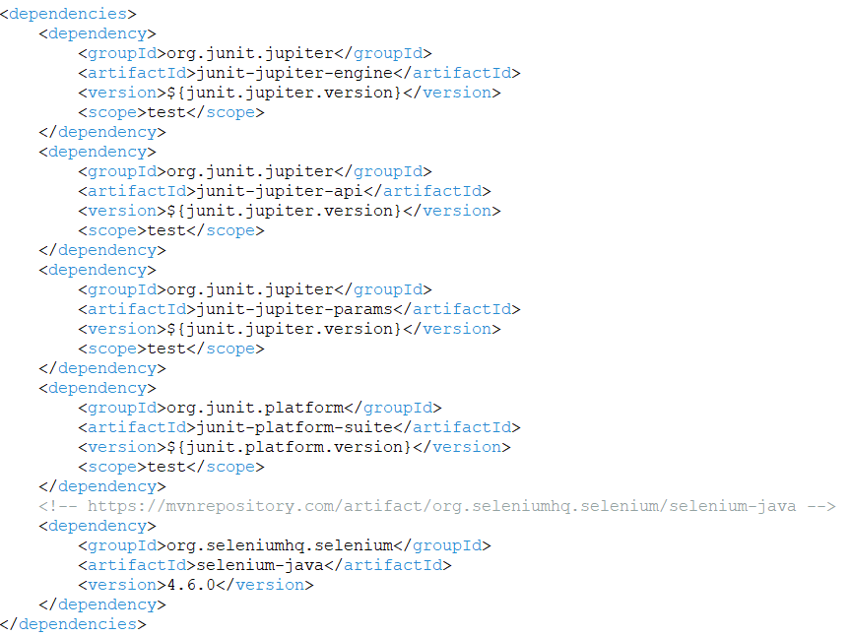
Configuración Selenium WebDriver
Configuración con eclipse
Configurando el por de Maven.

Slide 25
Índice
Introducción Selenium.
Utilizando Selenium IDE.
Configuración Selenium WebDriver.
Scripts de pruebas.
Opciones de rastreo y trazas.
Expresiones regulares.
Pruebas basadas en datos.
Trabajar con bases de datos
Pruebas Multi Browser
Selenium Grid
Pruebas de aplicaciones móviles
Notes:
Al finalizar el curso los alumnos debería saber realizar todo un ciclo de pruebas de software. Incluyendo pruebas unitarias, pruebas de rendimiento y pruebas funcionales.

Slide 26
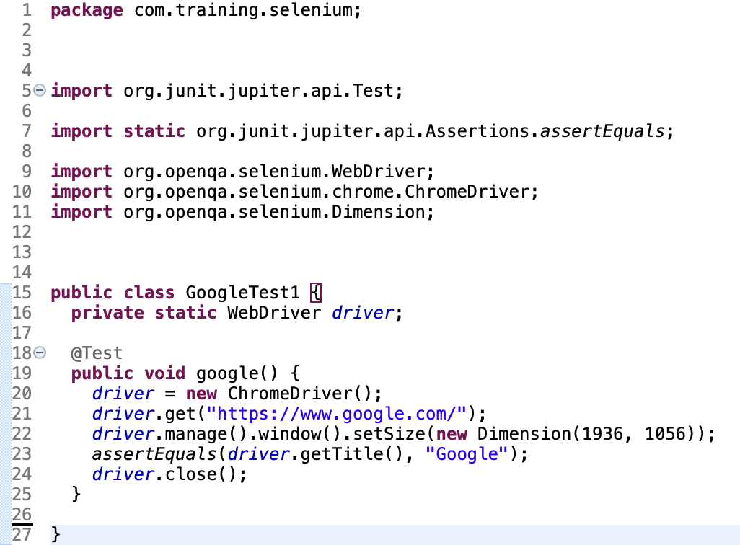
Configuración Selenium WebDriver
Configuración de secuencias de comandos de test en Eclipse
Copiar el código siguiente para comprobar qué google está disponible.

Slide 27
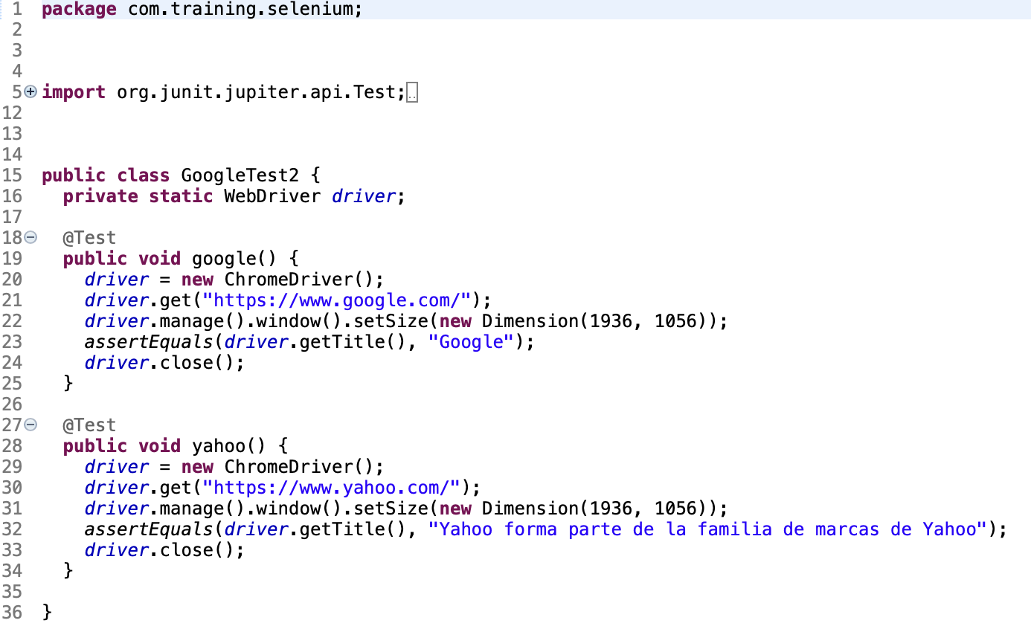
Scripts de pruebas.
Configuración de secuencias de comandos de test en Eclipse
Ejecución de dos secuencias de prueba.

Slide 28
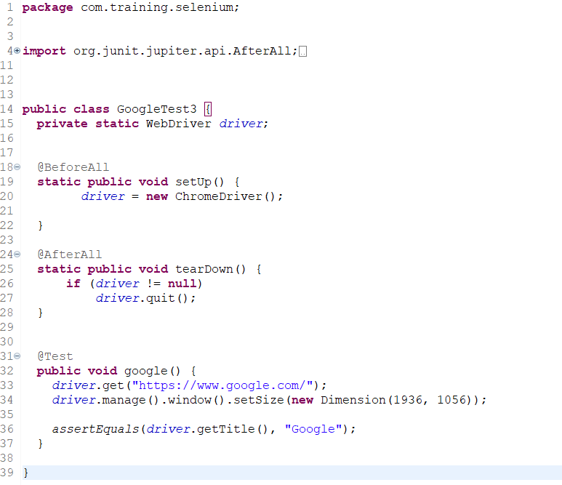
Scripts de pruebas.
Configuración de secuencias de comandos de test en Eclipse
Cómo utilizar la misma instancia de navegador.
.

Slide 29
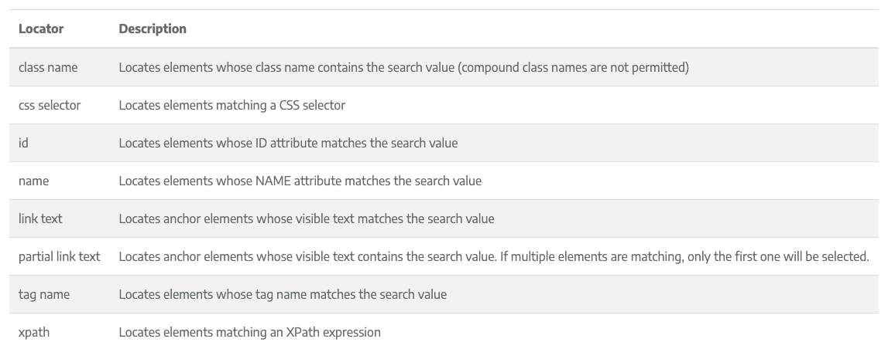
Scripts de pruebas.
Localización de elementos Web
Selenium tradicionalmente provee 8 estrategias de localización
Notes:
Reference: https://www.selenium.dev/documentation/webdriver/elements/locators/

Slide 30
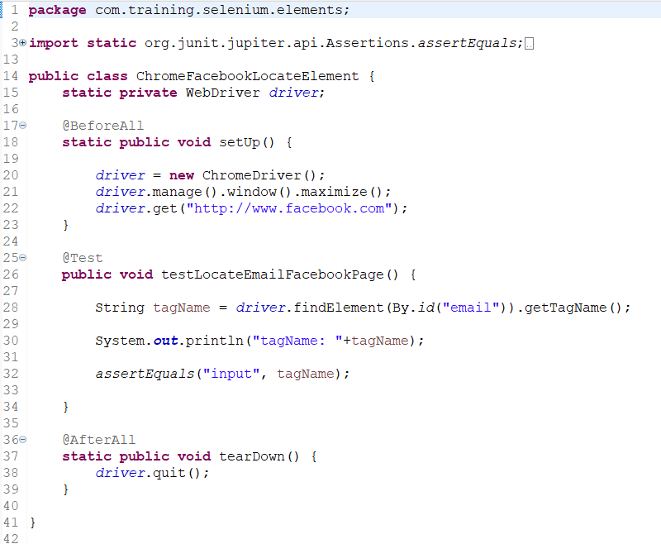
Scripts de pruebas.
Localización de elementos Web
Localizar elemento por un identificador
Notes:
Reference: https://www.selenium.dev/documentation/webdriver/elements/locators/

Slide 31
Scripts de pruebas.
Instrucciones de verificación
Dado que existen diferentes tipos de Asserts (Soft Assert y Hard Assert), es esencial elegir el Assert más adecuado en función del diseño de las pruebas de Selenium WebDriver.
Hard Asserts se utilizan cuando desea detener la ejecución del script de prueba (o método de prueba) cuando la condición de afirmación no coincide con el resultado esperado.
Soft Asserts se utilizan cuando no es necesario detener el script de prueba (o el método de prueba) cuando la condición de afirmación no cumple con el resultado esperado.

Slide 32
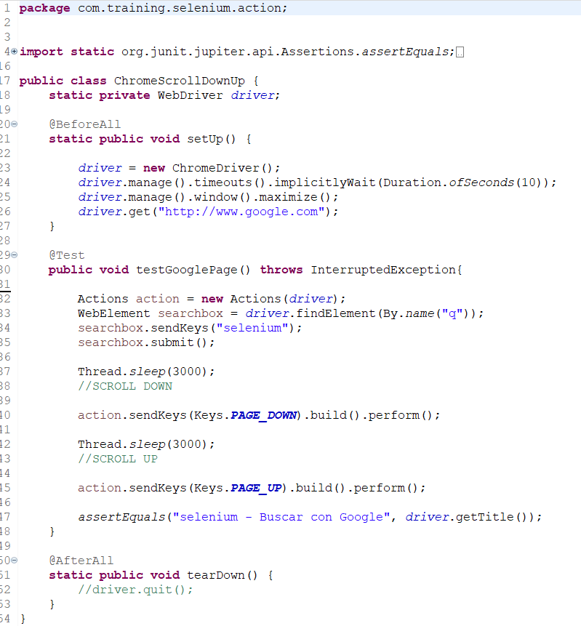
Scripts de pruebas.
Acciones
Las acciones es una interfaz que provee un alto nivel de interacción.

Slide 33
ANEXO

Slide 34
Anexo (Comandos Selenium IDE)
Los comandos son esencial en Selenium IDE. Estos pueden tener hasta un máximo de dos parámetros “target” y “value”. Dichos parámetros no se requieren todo el tiempo, esto dependerá del tipo de comando.
Comandos de Selenium IDE:
https://www.selenium.dev/selenium-ide/docs/en/api/commands
Ejecutar Selenium IDE desde la línea de comandos:
https://www.selenium.dev/selenium-ide/docs/en/introduction/command-line-runner

Slide 35
Anexo (BDD)
Asunciones
La principal ventaja es que todas las definiciones BDD se escriben en un idioma común. El principal objetivo es que el equipo describa los detalles de cómo se debe comportar la aplicación a desarrollar, y de esta forma será comprensible por todos.
En estas circunstancias, la BDD tiene la ventaja de que las pruebas se pueden escribir en un lenguaje común utilizado por todas las partes interesadas. Este acceso a una comunicación más clara y con la mínima jerga tecnológica, es probablemente la mayor ventaja del uso de BDD, lo que hace posible que la colaboración entre los equipos técnicos y no técnicos se ejecute con mayor eficiencia

Slide 36
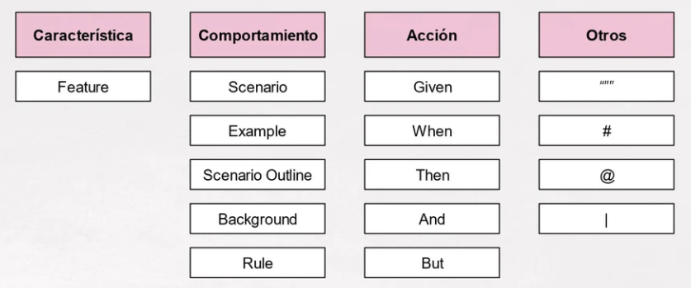
Anexo

Slide 37
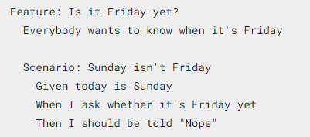
Anexo

Slide 38
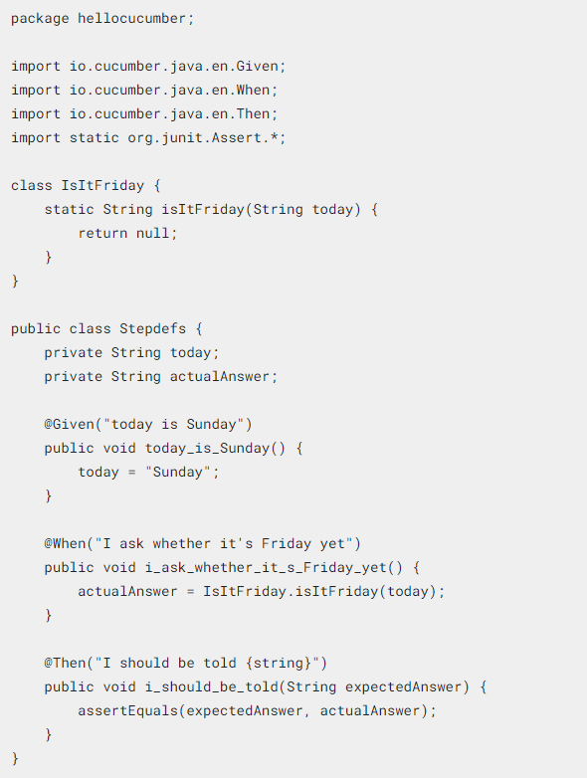
Anexo

